Slide 1
Vente à distance assurance vie et prévoyance

Slide 2
1. le Self care
2. le Processus VAD
3. les Frais d’arbitrage
4. la valorisation des opérations
5. la transmission dossiers aux assureurs
6. la renonciation
7. l’annulation A j
8. les Modèles types de demandes d’opérations (consentement client)

Slide 3
le self care

Slide 4





Le self care
Les espaces Selfcare assureurs sont accessibles par DEI :
- Via le site www.caisse-epargne.fr pour tous les contrats
- Via l’application mobile pour les contrats BPCE Vie
Ci-après la couverture fonctionnelle des espaces Selfcare :
  Aide à la lecture : Les croix rouges peuvent indiquer que l’opération n’est pas disponible (non développée) ou impossible du fait des caractéristiques produit (ex: clause bénéficiaire sur un contrat de capitalisation)
  Information également disponible dans l’indispensable.

Slide 5
Le processus de Vente à distance (VAD)

Slide 6

Parcours LEA par téléphone avant la réalisation de l’acte de gestion
Client au téléphone avec accès e-mail, conseiller connecté à son poste de travail
Pendant l’entretien, j’envoie a minima le lien d’accès aux DIC/DICI et la Synthèse épargne à mon client
Toute aide visuelle facilitera sa compréhension : copie d’écran LEA, DICI spécifique, etc.
Je privilégie la MSI (Messagerie Sécurisée Internet) pour les échanges, mais le client peut utiliser son e-mail personnel s’il n’a pas accès à DEI
Demander au client :
D’imprimer, signer et retourner la synthèse (scan ou photo) par e-mail
Ou, s’il n’a pas d’imprimante
D’écrire sur papier libre qu’il « accepte les termes de la Synthèse épargne n°….. du.......... », de signer et d’en renvoyer un scan/photo par e-mail.
Dans les 2 cas, demander le retour par courrier de l’original signé
Recueil des informations :
1 projet (« Valoriser son épargne »)
Horizon de placement
Epargne de précaution & montants affectés au projet
Choix des enveloppes
LEA restitue une allocation
Après accord du client :
Impression de la Synthèse LEA
Signature du conseiller
Numérisation et envoi au client via la MSI
Envoi de l’original par courrier
Après d’éventuels aménagements de la proposition :
Communication du lien d’accès aux DIC/DICI
Communication des frais (si OPC en direct)
Si QCF-QR absent/périmé : demander au client de réaliser préalablement un QCF-QR en ligne
www.caisse-epargne.fr/documents-informations-cles-investisseur
Lancement de LEA
Proposition,
Information précontractuelle
Edition de la Synthèse épargne
Récupération de la Synthèse épargne
QCF-QR
Passage des opérations dans les outils agence

Slide 7













Processus adhésion, versement et arbitrage (1/2)
1. Au préalable, je vérifie si l’opération souhaitée peut être faite sur DEI et le propose en priorité à mon client; Les opérations éligibles à DEI ne doivent pas être saisie en agence.
2. Si DEI non possible, j’effectue le parcours conseil à distance et transmets la synthèse LEA au client par MSI (en priorité) ou par mail.
3. Selon l’équipement de mon client (cf schéma), le client me retourne la synthèse LEA signée (priorité 1 ou 2) ou à défaut, une demande manuscrite signée* (priorité 3).
5. Je saisis l’opération dans Puma ou MyAssur selon la demande reçue
6. Je transmets les documents contractuels par MSI ou mail au client issus de Puma ou MyAssur
7. Selon l’équipement de mon client (cf schéma), ce dernier me renvoie les documents contractuels signés (priorité 1 ou 2) ou à défaut, une confirmation manuscrite signée* (priorité 3). Avant 15h
8. Je réceptionne les documents signés et les contrôles avant 15h
9. Je numérise directement à J dans le plan de classement l’intégralité du dossier « envoi » (avis de conseil et demandes) et « retour » (documents scannés et signés, documents signés et photographiés, document sur papier libre comportant les références);
9. Je transmets les documents aux assureurs selon le process habituel (mise sous enveloppe assureurs)
NB : en cas de non-réception du document signé ou de l’acceptation par mail procéder à l’annulation de l’opération dans Puma ou Myassur (annulation à J). Cette action doit être réalisée le même jour que la saisie de l’opération. En cas d’impossibilité technique d’annulation, transmission d’un mail au service assurances ou solution 57 pour information à l’assureur (NB : attention accessibilité assureur après 17h non garanti
*Je peux faire une proposition de rédaction de la demande au client sur la base des modèles types mis à disposition plus loin dans ce document et l’envoie au client par MSI (en priorité) ou mail. Selon l’équipement de mon client (cf schéma), ce dernier me renvoi sa demande signée
Equipement client et actions pour transmettre documents
1 : le client possède une imprimante et un scanner
Actions : imprime, signe, scanne et me renvoi les documents par mail
2. Le client possède une imprimante mais pas de scanner
Actions : imprime, signe, prend en photo et me renvoi les documents
3. le client ne possède ni scanner ni imprimante
Actions : rédige une demande sur papier libre, signe, prend en photo et me renvoie les documents
Priorité 1
Imprime
Signe
Scanne
Envoie par mail
Priorité 2
Imprime
signe
Prend en photo
Envoie par mail
Priorité 3
Rédige la demande
d’opération ou la confirmation sur papier libre
signe
Prend en photo
Envoie par mail

Slide 8







Processus adhésion, versement et arbitrage (2/2)
1. Je vérifie si l’opération est réalisable dans DEI et invite obligatoirement le client passer par ce canal le cas échéant
Si DEI n’est pas possible
2. Je vérifie le QCF-QR et l’EAI, puis
j’effectue le parcours conseil
3. Je transmets la synthèse LEA au client par MSI ou mail
6. Je transmets les documents contractuels au client par MSI ou mail
4. Selon son équipement (cf schéma slide précédent), le client signe la synthèse LEA (ou à défaut une demande manuscrite signée*) et me la renvoie
5. Je saisis l’opération dans Puma ou MyAssur
7. Selon son équipement (cf schéma slide précédent), le client signe les documents contractuels (ou à défaut une confirmation manuscrite signée*) et me les renvoie
8. Je réceptionne les documents et les contrôle et les enregistre dans le plan de classement
9. Je transmets les documents signés aux assureurs selon les modalités habituelles
* Je peux faire une proposition au client et lui envoi par MSI ou mail
Conseiller
Client

Slide 9
Processus rachat (1/2)
1. Le client effectue sa demande de rachat sur papier libre* qu’il signe et me la transmet via MSI (en priorité), à défaut par un mail (par scan ou par photo).
2. Je saisis l’opération dans Puma ou MyAssur
3. Je transmets les documents contractuels par MSI ou mail au client issus de Puma ou MyAssur
4. Selon l’équipement de mon client (cf schéma), ce dernier me renvoie les documents contractuels signés (priorité 1 ou 2) ou à défaut, une demande manuscrite signée* (priorité 3).
5. Je réceptionne avant 15h les documents signés, les contrôles et les enregistre dans le plan de classement
6. Je transmets les documents aux assureurs selon le process habituel (mise sous enveloppe assureurs)
NB : en cas de non-réception du document signé ou de l’acceptation par mail procéder à l’annulation de l’opération dans Puma ou Myassur (annulation à J). Cette action doit être réalisée le même jour que la saisie de l’opération. En cas d’impossibilité technique d’annulation, transmission d’un mél au service assurances ou solution 57 pour information à l’assureur (NB : attention accessibilité assureur après 17h non garanti
*Je peux faire une proposition de rédaction de la demande au client sur la base des modèles types mis à disposition plus loin dans ce document et l’envoi au client par MSI (en priorité) ou mail. Selon l’équipement de mon client (cf schéma), ce dernier me renvoie sa demande signée
Equipement client et actions pour transmettre documents
1 : le client possède une imprimante et un scanner
Actions : imprime, signe, scanne et me renvoie les documents par mail
2. Le client possède une imprimante mais pas de scanner
Actions : imprime, signe, prend en photo et me renvoie les documents
3. le client ne possède ni scanner ni imprimante
Actions : rédige une demande sur papier libre, signe, prend en photo et me renvoie les documents
Priorité 1
Imprime
Signe
Scanne
Envoie par mail
Priorité 2
Imprime
signe
Prend en photo
Envoie par mail
Priorité 3
Rédige la demande
d’opération ou de confirmation sur papier libre
signe
Prend en photo
Envoie par mail

Slide 10
Processus rachat (2/2)
1. Le client effectue sa demande signée de rachat sur papier libre* et me la transmets par MSI ou mail
2. Je vérifie le QCF-QR et l’EAI, puis je saisis l’opération dans Puma ou MyAssur
3. Je transmets les documents contractuels au client par MSI ou mail
4. Selon son équipement (cf schéma slide précédent), le client signe les documents contractuels (ou à défaut une confirmation manuscrite signée*) et me la renvoie
6. Je transmets les documents signés aux assureurs selon les modalités habituelles
5. Je réceptionne les documents,
les contrôle et les enregistre dans
le plan de classement
* Je peux faire une proposition au client et lui envoie par MSI ou mail
Conseiller
Client

Slide 11

les frais d’arbitrage
➔ Cliquez ici

Slide 12

la valorisation des opérations
➔ Cliquez ici

Slide 13
Valorisation des opérations
A priori, la situation exceptionnelle n’entraîne pas de modification sur les modalités de valorisation.
Il convient d’utiliser prioritairement et, dans la mesure du possible, exclusivement les outils transactionnels PUMA et MYASSUR, non impactés par le délai de remontée des documents et donc de traitement assureur.

Slide 14
la transmission des dossiers aux assureurs

Slide 15
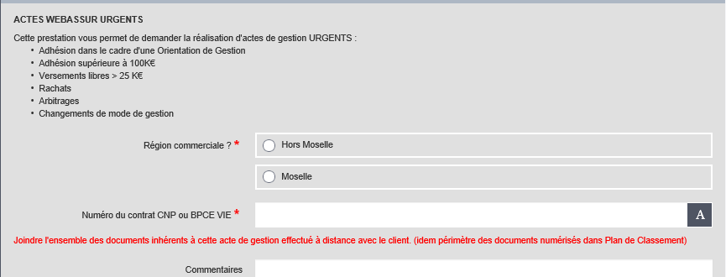

La transmission des dossiers assureurs 1/2
Pour les opérations Myassur et PUMA, les collaborateurs en télétravail doivent passer par un collaborateur en agence pour permettre l’impression physique des documents après réception de la signature clients et du retour de ce dernier pour leur envoi vers les assureurs selon le mode habituel.
Rappel : la date d’effet de l’opération est celle de la saisie de l’opération sur l’outil
La transmission des dossiers se fait selon le process existant : mise sous enveloppe/pochette avec ramassage par navette
Une demande de prestation myflow est à votre disposition pour les cas urgents sur des actes WEBASSUR et ISI et sur un périmètre précis :

Slide 16

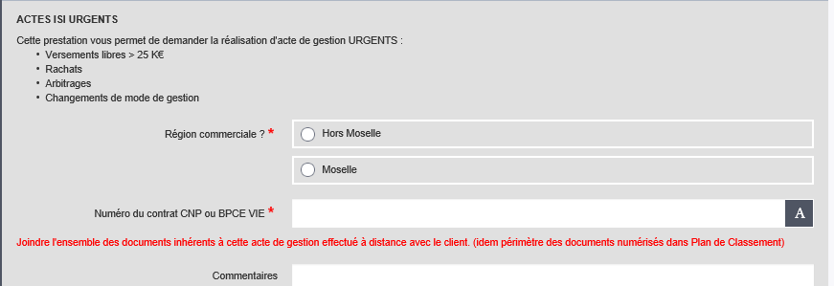
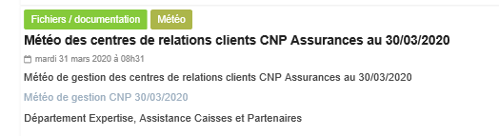
La transmission des dossiers assureurs 2/2
Attention : cf délai actuel de traitement de l’assureur selon les actes ( lien EBISA )

Slide 17
L’ANNULATION A J

Slide 18
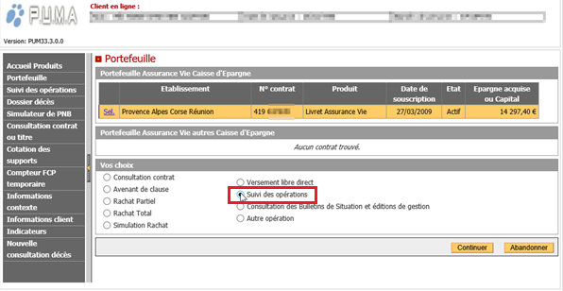
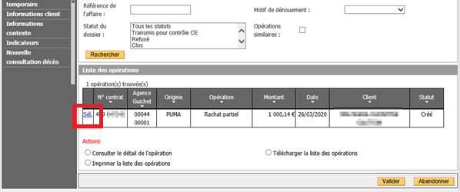
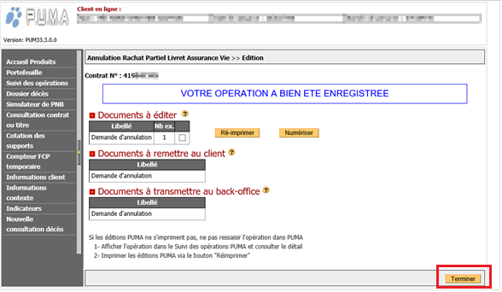
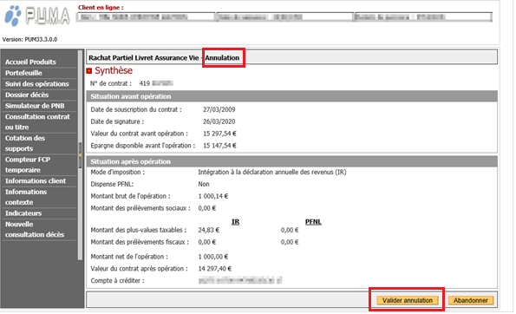
Annulation à J
Sélectionner l’opération concernée en cliquant sur « Sél » (en bleu en début de ligne)
Jusqu’à dernier écran

Slide 19
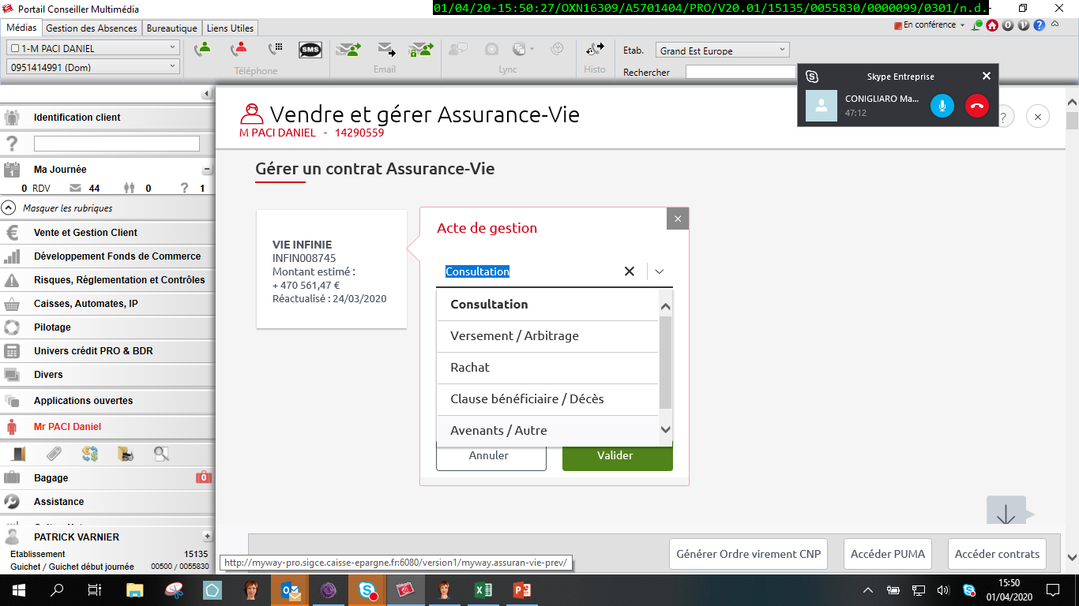
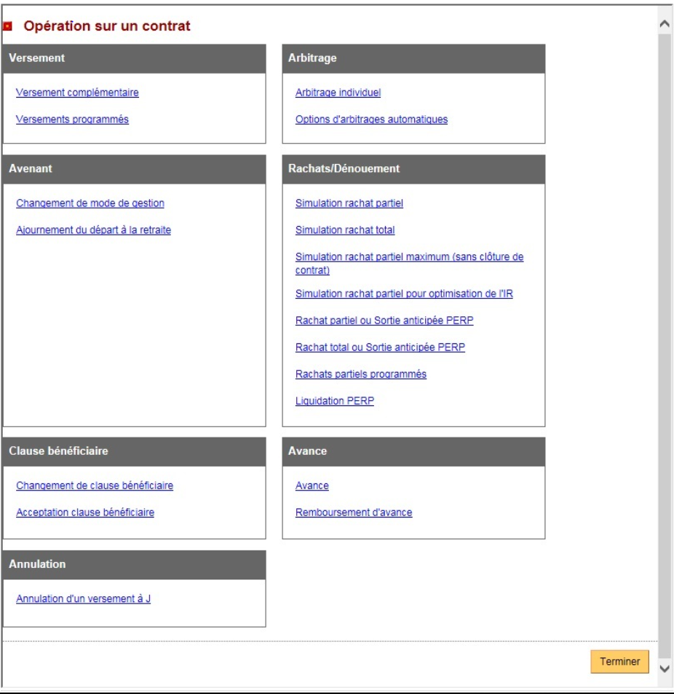
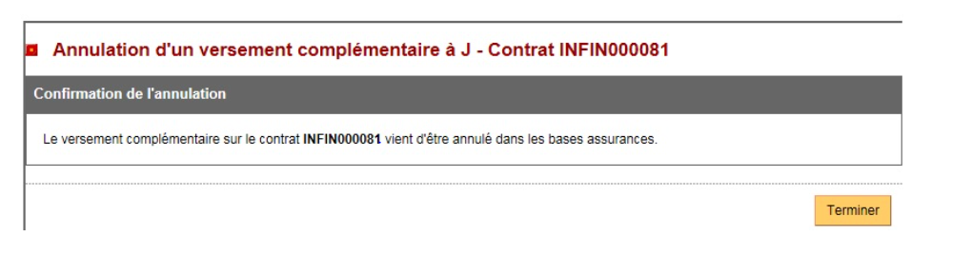
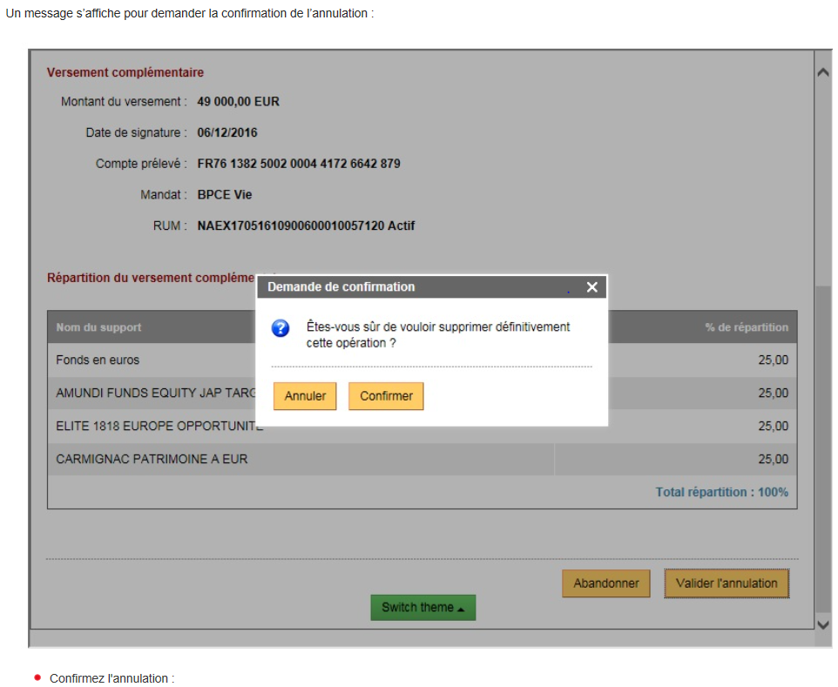
Annulation à J
Les opérations annulables à J : adhésion, versement complémentaire, arbitrage, rachat partiel et rachat total.
Un message de confirmation de l'annulation s'affiche.
L’opération est annulée (pour l’exemple, l'ordre de prélèvement du versement complémentaire est alors annulé).
Cliquer sur "Terminer" pour retourner à l'écran de "synthèse client" dans MySys
Cette fonctionnalité est accessible uniquement le jour de la saisie de l'opération et n’est plus disponible à partir du lendemain.

Slide 20
La renonciation

Slide 21
La transmission des renonciations
Au vu de la situation exceptionnelle et en fonction de l’évolution du service fournit par La Poste, l’envoi de la renonciation en recommandé avec accusé de réception peut être compliqué.
Les assureurs acceptent de manière ponctuelle de prendre en compte les demandes de renonciation sans le recommandé avec accusé de réception et mettent en place un circuit dédié de transmission.
Si vous recevez une demande de renonciation signée et scannée de la part d’un client, il convient de la transmettre par mail à votre Back-Office assurance vie qui fera suivre aux assureurs par un canal dédié.

Slide 22


La transmission des renonciations
3.1 Transmission par mail via une adresse mail dédiée spécialement
1. Le client vous transmet une demande de renonciation signée et scannée par mail
2. Transmission par mail à
votre Back-Office assurance vie
3.2 Transmission par une « Demande d’Assistance prioritaire » dans Puma
BO
Assurance Vie
Conseiller

Slide 23
Les Modèles types de demande d'opération

Slide 24

Adhésion
Eléments Obligatoires
Nom
Prénom
Nom du contrat
Mention « conformément au bulleton d’adhésion joint » (+ joindre le bulletin d’adhésion au mail en PJ)
Date
Signature
Exemple :
Je soussigné, [nom et prénom], souhaite adhérer au contrat [nom du contrat], conformément au bulletin d’adhésion joint.
Le [date]
[Signature]

Slide 25
Renonciation
Eléments Obligatoires
Nom
Prénom
Nom et numéro du contrat
Date de souscription
Notion claire du souhait du client de renoncer
N° de compte bancaire (+joindre RIB)
Date
Signature
Hors process VAD
+ cf slide 25
Exemple :
Madame, Monsieur,
J'ai souscrit le contrat [nom du contrat] n° [numéro du contrat] au sein de la Caisse d’Epargne le [date de la signature du contrat].
Ma souscription remontant à moins de trente jours, je souhaite utiliser mon droit de rétractation précisé dans l'article L. 132-5-1 du Code des assurances, et renoncer à mon adhésion au dit contrat.
Veuillez donc transférer sur mon compte bancaire n° [numéro de compte] les sommes versées soit [montant brut du versement initial] euros, et ce, dans un délai de trente jours après réception de ce courrier.
Dans l'attente de votre retour, veuillez agréer, Madame, Monsieur, l'expression de mes sentiments les meilleurs.
Le [date]
[signature]

Slide 26
Versement complémentaire
Eléments Obligatoires
Nom
Prénom
Nom et Numéro de contrat
Montant du versement brut
Taux de frais
Répartition (montant/pourcentage et identification du(des) support(s)) du versement si contrats multi-supports
Date
Signature
Exemple :
Je soussigné, [nom et prénom], souhaite verser la somme de [montant en €] sur mon contrat [nom du contrat] n° [numéro de contrat] avec un taux de frais de [taux de frais].
Ce versement se fera sur le(s) support(s) suivant(s) :
[nom du support] pour [montant ou pourcentage]
[nom du support] pour [montant ou pourcentage]
[nom du support] pour [montant ou pourcentage]
…
Le [date]
[signature]

Slide 27
Arbitrage
Eléments Obligatoires
Nom
Prénom
Nom et numéro de contrat
Montant ou % désinvestis et identification du(des) support(s)
Montant ou % réinvestis et identification du(des) support(s)
Frais
Date
Signature
Exemple :
Je soussigné, [nom et prénom], demande l’arbitrage sur mon contrat [nom du contrat] n° [numéro de contrat] dans les conditions suivantes
Support(s) désinvesti(s) :
[nom du support] pour [montant ou pourcentage]
[nom du support] pour [montant ou pourcentage]
…
Support(s) en réinvestissement :
[nom du support] pour [montant ou pourcentage]
[nom du support] pour [montant ou pourcentage]
…
Les frais d'arbitrage sont de [frais d'arbitrage]
Le [date]
[signature]

Slide 28
Rachat partiel
Eléments Obligatoires
Nom
Prénom
Nom et numéro de contrat
Montant du rachat si RP en net ou en brut
Support(s) racheté(s) si contrats multi-supports : en montant, en pourcentage ou indication au prorata des supports existants
Option fiscale (IR ou PFL)
Et/ou demande d’exonération du PFNL (si des versements ont été effectués à partir du 27/09/2017) à défaut il n’y aura pas d’exonération
Compte bancaire à créditer (+ joindre RIB)
Date
Signature
Exemple :
Je soussigné(e),[nom et prénom], souhaite effectuer un rachat partiel d’un montant de [montant en € net ou brut] sur mon contrat [nom du contrat] n° [numéro de contrat].
Le rachat se fera sur le(s) support(s) suivant(s) :
[nom du support] pour [montant ou pourcentage]
[nom du support] pour [montant ou pourcentage] OU [sur la même répartition que celle que j’ai actuellement]
[nom du support] pour [montant ou pourcentage]
…
Je choisis l’option fiscale [option fiscale retenue]
Le montant racheté sera versé sur mon compte bancaire [nom et n° de compte] dont je joins le RIB
Le [date]
[signature]

Slide 29
Rachat total
Eléments Obligatoires
Nom
Prénom
Nom et numéro de contrat
Option fiscale (IR ou PFL)
Et/ou demande d’exonération du PFNL (si des versements ont été effectués à partir du 27/09/2017) à défaut il n’y aura pas d’exonération
Compte bancaire à créditer ( + joindre RIB)
Date
Signature
Exemple :
Je soussigné(e), [nom et prénom], souhaite effectuer un rachat total sur mon contrat [nom du contrat] n° [numéro de contrat].
Je choisis l’option fiscale [option fiscale retenue]
Le montant racheté sera versé sur mon compte bancaire [nom et n° de compte] dont je joins le RIB
Le [date]
[signature]

Slide 30
Confirmation opération
Eléments Obligatoires
Nom
Prénom
Nom du contrat
Numéro de contrat
Mention « conformément à la demande jointe » )+ joindre le document contractuel dans le mail en PJ)
Date
Signature
Exemple :
Je soussigné, [nom et prénom], souhaite effectuer l’opération sur mon contrat [nom du contrat] n° [numéro de contrat], conformément à la demande jointe.
Le [date]
[Signature]

